Slide 1



소나큐브를 통한 정적분석

Slide 2
1.
정적 분석
2.
소나큐브 특징
3.
CJ 오쇼핑 소나큐브 흐름도
4.
소나큐브 용어설명
5.
위젯 설명
6.
별책 Coding rules for CJ Mall

Slide 3

정적 분석
정적분석이 필요한 이유
시스템의 규모가 커지고 복잡도가 증가하였으며 여러 프로그래머들이 하나의 소스코드를 공동으로 취급하게 되면서 높은 품질의 소프트웨어를 작성하는 일은 점점 어려워 짐
정적분석이란?
어떤 프로그램을 분석할 때 그 프로그램을 실행시키지 않고 그 자체를 분석하는 것. 프로그램에 내재한 논리적 오류는 보통 프로그램을 실행하여 확인하지 않으면 찾기가 힘들지만, 정적 분석은 이러한 오류를 찾아내는 데 도움을 줄 수 있다.
개인별로 작성되었던 소스 코드를 특정한 특정한 규칙을 이용하여 소스 코딩 룰을 정의하여 사용하기도 하였지만 개개인의 개성과 개발성숙도 등의 이유로 결과는 판이하게 달라질 수 있다.

Slide 4
소나큐브 특징
코드품질을 관리하는 일곱 가지 요소
-> 아래 기준을 사용하여 소프트웨어의 품질을 측정한다.
- 아키텍처와 설계
- 코드중복
- 단위 테스트
- 복잡도
- 발생 가능한 잠재적인 버그
- 코딩 규칙
- 주석
플러그인을 통한 기능 및 비기능의 확장
-> 60개의 유로/무료 플러그인을 제공
다양한 프로그래밍 언어 분석 지원
-> 25가지 이상의 프로그래밍 언어 분석
기술부채 추정과 직관적인 내비게이션을 통한 프로젝트 리소스 관리 지원
코드 품질 관리 집중화
-> 중앙서버에서 제공하는 웹 인터페이스를 통해 분석과 관련된 설정 및 결과 확인
Architecture & Design
(아키텍처와 설계)
Comments
(주석)
Duplications
(코드 중복)
Sources
Coding rules
(코딩 규칙)
Unit tests
(단위 테스트)
Potential bugs
(발생 가능한 잠재적인 버그)
Complexity
(복잡도)

Slide 5



CJ 오쇼핑 소나큐브 흐름도
Jenkins 에서 빌드된 소스를 소나 큐브 플러그인을 통해 소스정보 전송
SVN
Repository
Git
Repository
https://10.90.5.200:8080
https://10.90.5.200:9000
SVN, Git Repository에 저장된 Java 소스 정보를 Jenkins에 전송
소나 큐브를 통해 분석된 결과를 해당 URL 을 통하여 결과 공유

Slide 6
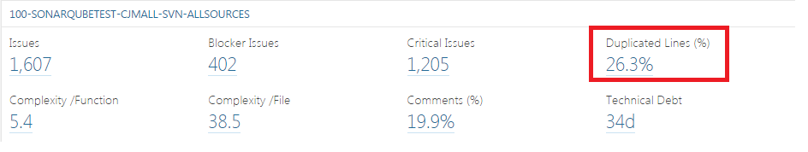
소나큐브 용어설명
코드 중복 (Duplications)
시스템에서 동일한 코드를 중복 사용한 비율(%)
정확히 이해하지 못하고 있는 코드의 무분별한 중복삽입은 결과적으로 코드의 품질을 저해시킬 수 있다.
중복이 많아지고 있는지, 줄어들고 있는지, 그리고 어디서 중복이 발생하는지 알지 못하면, 향후 직면하게 될 문제가 무엇 인지, 어느 부분을 리팩토링 해야 할지 파악하기 힘들다.

Slide 7
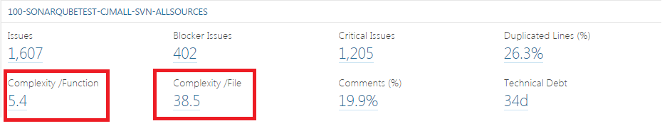
소나큐브 용어설명
복잡도 (Complexity)
하나의 동작을 수행할 때 거치는 함수/클래스/파일 개수의 평균
코드의 논리적인 흐름상에 존재하는 독립적인 선형 경로의 개수.
코드가 복잡하다는 것은 에러가 발생할 확률이 높다는 것을 의미한다.
가. 함수Function별 복잡도
나. 파일File별 복잡도

Slide 8
소나큐브 용어설명
잠재적인 버그 / 코딩룰
다수의 개발자가 동일한 방식으로 개발을 할 수 없기에 일정한 규칙(코딩룰)을 통해 발생 가능한 잠재적인 버그(변수 및 함수 등)을 예방
코딩룰 준수를 통하여, 소스 코드를 이해하거나 수정하는 데 불필요하게 소요되는 프로그래머의 공수 낭비를 줄일 수 있다.
CJ 오쇼핑 에서는 100개 이상의 Java 코딩 룰 중 아래 11개 Rules 을 채택하여 해당 Rule 에 대한 결과값을 분석한다.
순서 | 규칙(영문) | 규칙 (국문) | Characteritic | 기본심각도 | 의미
1 | "BigDecimal(double)" should not be used | "BigDecimal(double)"을 사용해서는 안됩니다. | Reliability > Instruction | Critical | 부동소수점 계산의 정확도는 시스템마다 달라질 수 있습니다(정확하게는 컴파일하는 시스템에 따라 달라질 수 있습니다). 따라서 예상하지 못했던 값을 사용하게 될 수 있습니다. 대신 BigDecimal.ValueOf(double)을 사용하십시오.
2 | "Calendars" and "DateFormats" should not be static | "Calendars", "DateFormats" 타입의 변수는 static으로 선언해서는 안됩니다. | Reliability > Synchronization | Critical | Calendar', 'DateFormat' 타입 객체는 thread-safe를 지원하지 않습니다. 따라서 multi-threaded 방식으로 사용할 경우 데이터 문제나 런타임 익셉션을 야기시킬 수 있습니다.

Slide 9
소나큐브 용어설명
순서 | 규칙(영문) | 규칙 (국문) | Characteritic | 기본심각도 | 의미
3 | "indexOf" checks should not be for positive numbers | "IndexOf" 확인은 양수에 적용해서는 안됩니다. | Reliability > Logic | Critical | 대부분 indexOf의 밸류는 '-1'값과 계산합니다. 어레인 인덱스의 기본 유효값이 '0'이기 때문입니다. '0'보다 큰 값을 비교할 경우 인덱스의 첫번째 원소를 무시하게 되며, 이는 명백한 버그입니다. String이나 List 타입 변수의 inclusion을 확인하기 위해서라면 `contatins` 메소드를 대신 사용해야 합니다.
4 | "static final" arrays should be "private" | "static final" 어레이는 "private"로 선언되어야만 합니다. | Security > API abuse | Critical | `static final`로 선언되었다 하더라도 Public 어레이는 좋지 않은 프로그램들에 의해 내용이 변경될 수 있습니다. `final` 키워드를 어레이 선언에 사용한다는 의미는 어레이의 내용을 한번만 정의한다눈 곳울 의미하는 것이지만, 실제로 어레이의 컨텐츠는 여전히 변경이 가능합니다. 그렇기 때문에 어레이를 Public으로 선언하는 것은 매우 위험합니다.
5 | Conditions should not unconditionally evaluate to "TRUE" or to "FALSE" | 항상 "TRUE" 거나 "FALSE"의 결과를 가지는 조건문은 사용해서는 안됩니다. | Reliability > Logic | Blocker | 조건문의 판단 결과가 항상 `FALSE`가 되면, 해당 코드 블럭을 쓸모 없는 상태로 만듭니다. 반대로 조건문의 판단 결과가 항상 `TRUE`가 되면 조건문을 사용한 의미가 없습니다. 이는 프로그램의 작성 의도와 전혀 맞지 않습니다.

Slide 10
소나큐브 용어설명
순서 | 규칙(영문) | 규칙 (국문) | Characteritic | 기본심각도 | 의미
6 | Exception handlers should preserve the original exception | Exception 핸들러는 원래의 exception을 보존해야 합니다. | Reliability > Exception Handling | Critical | 익셉션을 처리함에 있어서, 오리지널 익셉션 메시지와 스택 트레이스는 로그로 남기거나 다음 블럭으로 넘겨야 합니다.
7 | Floating point numbers should not be tested for equality | Floating point (부동소수점) number를 등치 비교에 사용해서는 안됩니다. | Reliability > Instruction | Critical | 부동 소수점 연산은 매우 부정확합니다. 부동 소수점 값을 2진수 표현으로 저장하는 것이 부정확하기 때문입니다. 심지어 `float`, `double` 타입 변수의 간단한 수식을 연속적으로 수차례 반복하기만 해도, 소수점의 반올림이 발생하기 때문에 연산자의 순서에 따라 값이 달라지는 경우가 많습니다.
8 | Instance methods should not write to "static" fields | Instance 메소드가 "static" 필드에 값을 입력해서는 안됩니다. | Reliability > Synchronization | Critical | `non-static` 메소드에서 `static` 변수를 업데이트하는 것은 그 자체로 이상합니다. 또한 다수의 클래스 인스턴스나 multi-threaded 환경에서는 오류가 일어날 가능성이 훨씬 높습니다.
9 | Null pointers should not be dereferenced | Null poineter(널 포인터)는 역참조되어서는 안됩니다. | Reliability > Logic | Blocker | Null pointer를 참조하는 것은 NullPointerException을 재발생시킵니다. 최선의 경우 프로그램이 종료되는 것으로 끝날 수 있지만, 최악의 경우 디버깅 정보를 외부의 공격자에게 노출시키거나, 공격자가 보안 약점을 통과할 수 있게 되기도 합니다.

Slide 11
소나큐브 용어설명
순서 | 규칙(영문) | 규칙 (국문) | Characteritic | 기본심각도 | 의미
10 | Resources should be closed | 리소스는 명시적으로 close 해야 합니다. | Reliability > Logic | Blocker | Java의 가비지 컬렉션은 모든 resource를 close 시키지는 못합니다. 특히 connections, streams, `Closeable` 인터페이스를 사용한 클래스와 그 클래스의 상위 인터페이스들은 가비지 컬렉션으로 close할 수 없으며 명시적으로 close 시켜야 합니다. 리소스를 close 하지 않을 경우 리소스 누수나 시스템 이상을 일으킬 수 있습니다.
11 | The value returned from a stream read should be checked | 스트림 입력을 통해서 반화된 값은 반드시 체크되어야 합니다. | Reliability > Data | Critical | 스트림 입력을 통해 들어온 데이터가 `byte[]` 파라미터를 전부 채운다는 보장은 없습니다. 그렇기 때문에 얼마나 많은 `byte` 데이터가 읽어졌는지 반드시 확인해야 합니다.

Slide 12
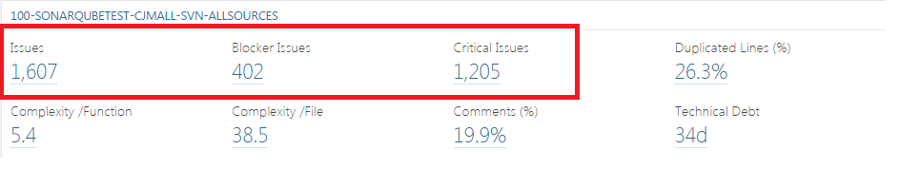
소나큐브 용어설명
이슈 (Issues)
코딩룰에 위배되는 항목을 심각도 별로 위반한 항목 수
소나큐브 내에 정의한 코딩표준을 위반한 코드 요소를 의미한다.
CJ 오쇼핑 코딩룰에서는 Brocker / Critical Issue 만 체크 한다.

Slide 13
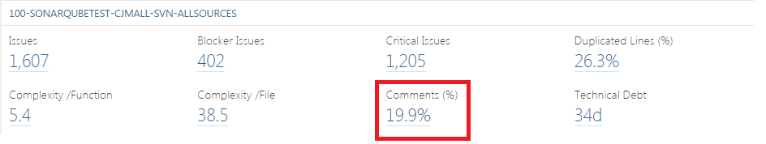
소나큐브 용어설명
주석 (Comments)
코드를 이해하기 쉽게 달아놓은 설명
코드를 이해하기 위한 가장 강력한 도구이며, 유지보수성과 밀접한 관련을 갖는다

Slide 14
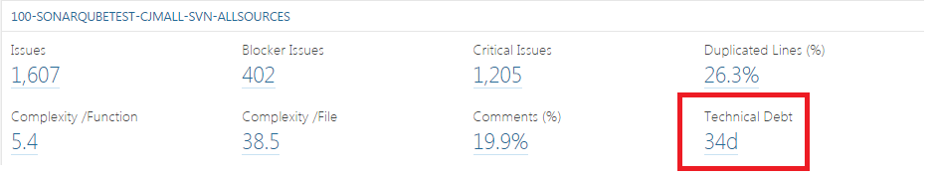
소나큐브 용어설명
기술부채 (Technical Debt)
현재 시스템에서 발견된 문제점에 대한 수정 및 개선에 필요한 기술적인 시간
개발 초기 단계의 시스템은 규모가 작고 복잡도가 낮기 때문에 변경이 필요한 경우 즉각적인 대응이 가능하다.
그러나 시간이 지남에 따라 시스템의 규모가 커지고, 복잡도 역시 증가하기 때문에, 변경이 필요한 경우 대응에 소요되는 시간이 점점 증가한다.
최적 상태의 대응 능력을 유지하기 위한 변경 시간 및 비용을 기술 부채Technical Debt라 칭한다.
1 일(day) 의 값은 9 시간 (hour) 로 계산된다.
(ex 34 day = 306hour = 9 X 34)

Slide 15
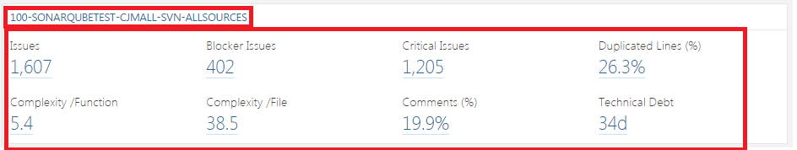
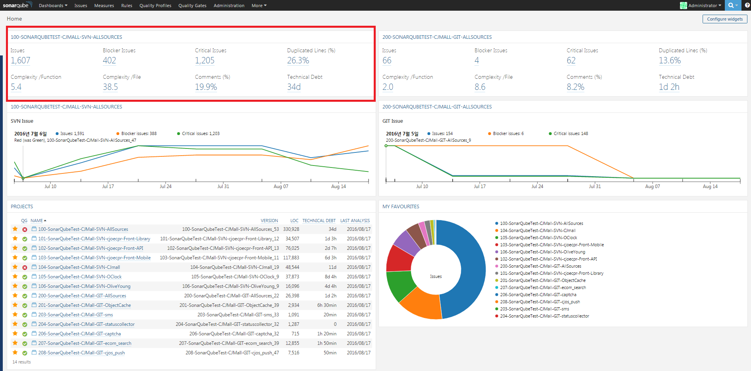
위젯 설명
프로젝트명 및 정적 분석을 통해 산출된 모든 정보가 표시된 보드

Slide 16
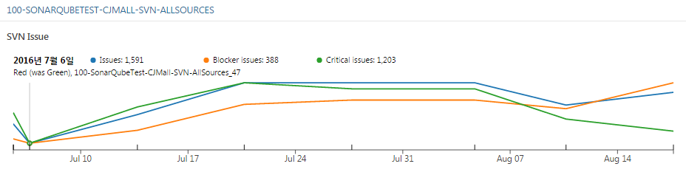
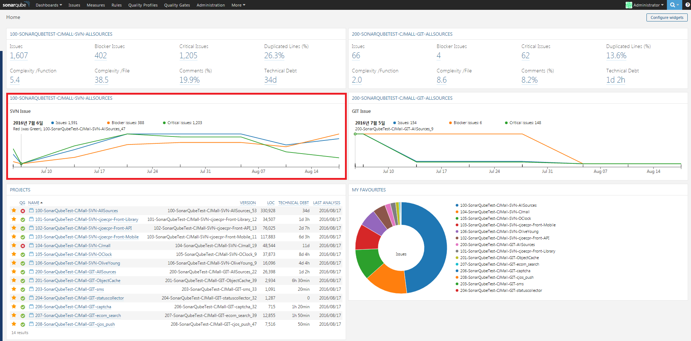
위젯 설명
산출된 이슈를 기준으로 실행구간간 변화를 표시한 그래프

Slide 17
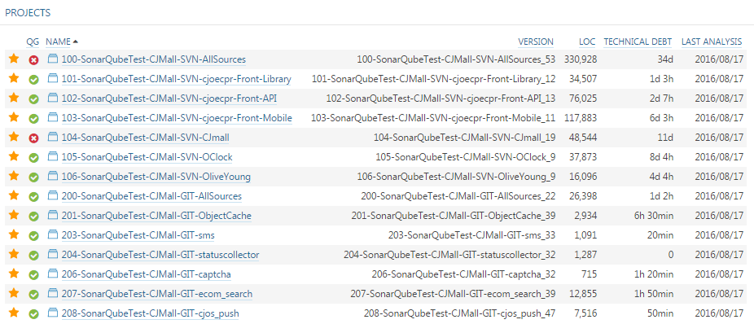
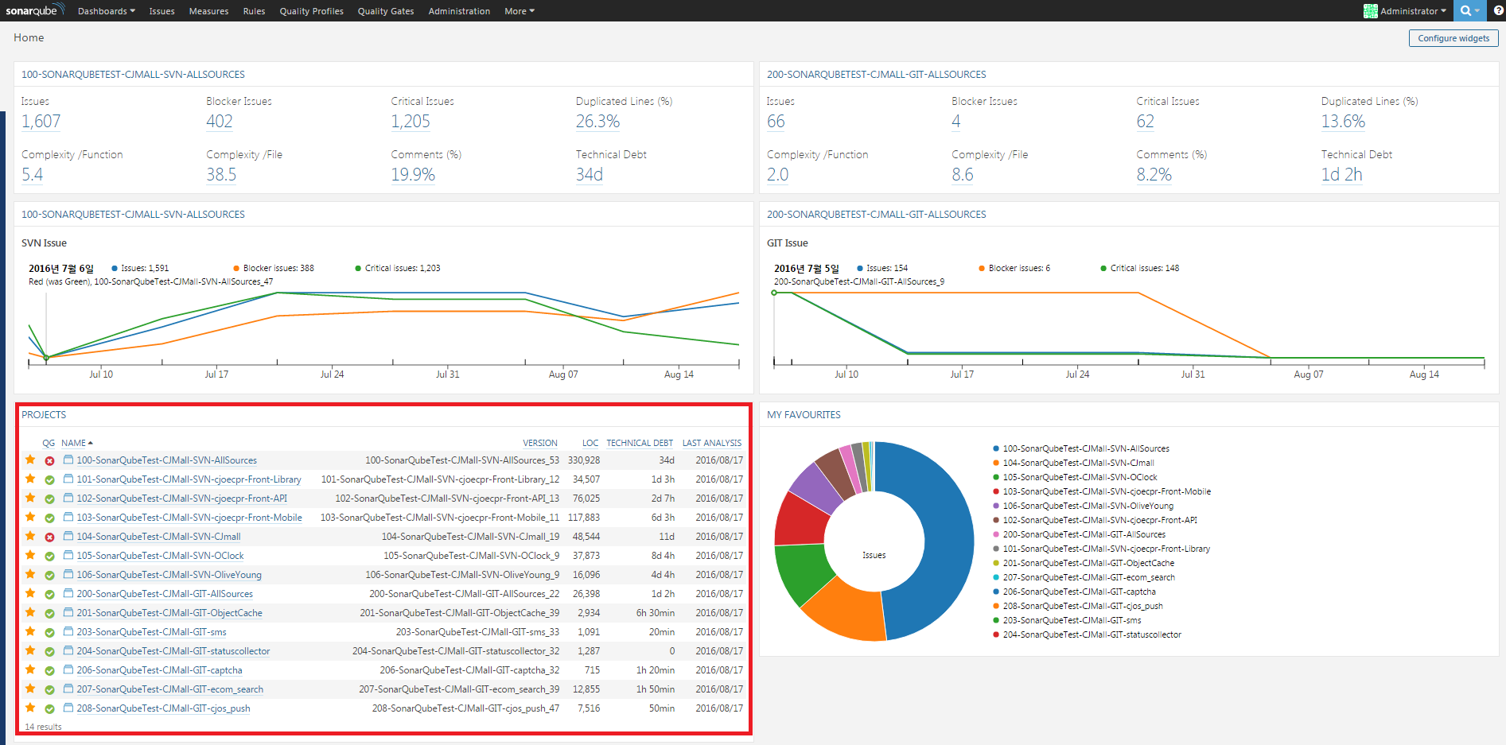
위젯 설명
전체 프로젝트 표시 통합된 SVN, Git 프로젝트 및 각 Repository 별 프로젝트도 분석

Slide 18
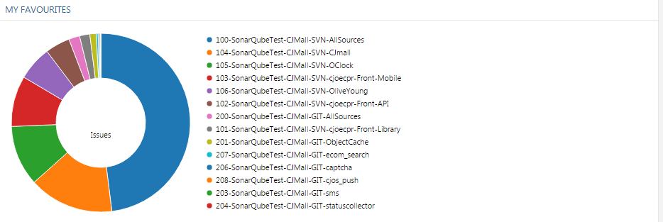
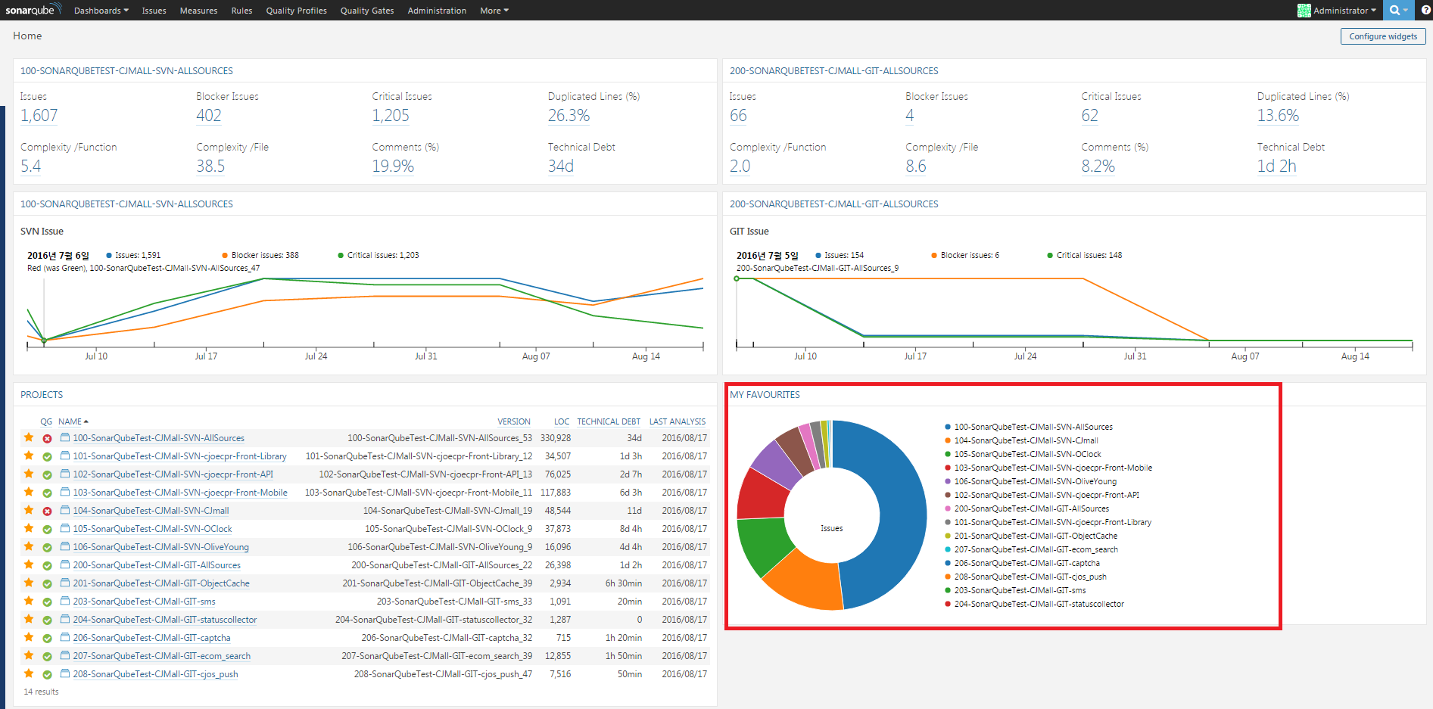
위젯 설명
프로젝트별 전체 이슈를 원형 그래프로 표시

Slide 19
별책 Coding rules for CJMall
1. ""BigDecimal(double)"" should not be used
From the JavaDocs:
The results of this constructor can be somewhat unpredictable. One might assume that writing new BigDecimal(0.1) in Java creates a BigDecimal which is exactly equal to 0.1 (an unscaled value of 1, with a scale of 1), but it is actually equal to 0.1000000000000000055511151231257827021181583404541015625. This is because 0.1 cannot be represented exactly as a double (or, for that matter, as a binary fraction of any finite length). Thus, the value that is being passed in to the constructor is not exactly equal to 0.1, appearances notwithstanding.
Instead, you should use BigDecimal.valueOf, which uses a string under the covers to eliminate floating point rounding errors.
Noncompliant Code Example
--------------------------------------------------------------------------------------------------------
double d = 1.1;
BigDecimal bd1 = new BigDecimal(d); // Noncompliant; see comment above
BigDecimal bd2 = new BigDecimal(1.1); // Noncompliant; same result
--------------------------------------------------------------------------------------------------------
Compliant Solution
--------------------------------------------------------------------------------------------------------
double d = 1.1;
BigDecimal bd1 = BigDecimal.valueOf(d);
BigDecimal bd2 = BigDecimal.valueOf(1.1);
--------------------------------------------------------------------------------------------------------
See
● CERT, NUM10-J - Do not construct BigDecimal objects from floating-point literals

Slide 20
별책 Coding rules for CJMall
2. ""Calendars"" and ""DateFormats"" should not be static
Neither Calendar not DateFormat were written to be thread-safe. Using them in a multi-threaded manner is highly likely to cause data problems or exceptions at runtime.
Noncompliant Code Example
------------------------------------------------------------------------------------------------------------------------
public class MyClass {
static private SimpleDateFormat format = new SimpleDateFormat(""HH-mm-ss""); // Noncompliant
static private Calendar calendar = Calendar.getInstance(); // Noncompliant
------------------------------------------------------------------------------------------------------------------------
Compliant Solution
------------------------------------------------------------------------------------------------------------------------
public class MyClass {
private SimpleDateFormat format = new SimpleDateFormat(""HH-mm-ss"");
private Calendar calendar = Calendar.getInstance();
------------------------------------------------------------------------------------------------------------------------

Slide 21
별책 Coding rules for CJMall
3. ""indexOf"" checks should not be for positive numbers
Most checks against an indexOf value compare it with -1 because 0 is a valid index. Any checks which look for values >0 ignore the first element, which is likely a bug. If the intent is merely to check inclusion of a value in a String or a List, consider using the contains method instead.
For strings, if the intent is truly to find the first index after a specific character index, then use the version of indexOf which takes a start position argument.
This rule raises an issue any time an indexOf value retrieved either from a String or a List is tested for a positive value.
Noncompliant Code Example
--------------------------------------------------------------------------------------------------------
String color = ""blue"";
String name = ""ishmael"";
List<String> strings = new ArrayList<String>();
strings.add(color);
strings.add(name);
if (strings.indexOf(color) > 0) { // Noncompliant
// ...}
if (name.indexOf(""ish"") > 0) { // Noncompliant
// ...}
if (name.indexOf(""hma"") > 2) { // Noncompliant
// ...}
----------------------------------------------------------------------------------
Compliant Solution
----------------------------------------------------------------------------------
String color = ""blue"";
String name = ""ishmael"";
List<String> strings = new ArrayList<String>();
strings.add(color);
strings.add(name);
if (strings.indexOf(color) > -1) {
// ...}
if (name.indexOf(""ish"") >= 0) {
// ...}
if (name.indexOf(""hma"") > -1) {
// ...} }

Slide 22
별책 Coding rules for CJMall
4. ""static final"" arrays should be ""private""
Public arrays, even ones declared static final can have their contents edited by malicious programs. The final keyword on an array declaration means that the array object itself may only be assigned once, but its contents are still mutable. Therefore making arrays public is a security risk.
Instead, arrays should be private and accessed through methods.
Noncompliant Code Example
--------------------------------------------------------------------------------------------------------
public class Estate {
// Noncompliant; array contents can be modified
public static final String [] HEIRS = new String [] {
""Betty"", ""Suzy"" };
}
public class Malicious {
public void changeWill() {
Estate.HEIRS[0] = ""Biff"";
if (Estate.HEIRS.length > 1) {
for (int i = 1; i < Estate.HEIRS.length; i++) {
Estate.HEIRS[i] = """";
}
}
}
--------------------------------------------------------------------------------------------------------
Compliant Solution
--------------------------------------------------------------------------------------------------------
public class Estate {
private static final String [] HEIRS = new String [] {
""Betty"", ""Suzy"" };
public String [] getHeirs() {
// return copy of HEIRS
}
}

Slide 23
별책 Coding rules for CJMall
5. Conditions should not unconditionally evaluate to ""TRUE"" or to ""FALSE""
Conditional statements using a condition which cannot be anything but FALSE have the effect of making blocks of code non-functional. If the condition cannot evaluate to anything but TRUE, the conditional statement is completely redundant, and makes the code less readable.
It is quite likely that the code does not match the programmer's intent.
Either the condition should be removed or it should be updated so that it does not always evaluate to TRUE or FALSE.
Noncompliant Code Example
--------------------------------------------------------------------------------------------------------
//foo can't be both equal and not equal to bar in the same expression
if(foo == bar && something && foo != bar) {...}
--------------------------------------------------------------------------------------------------------
private void compute(int foo) {
if (foo == 4) {
doSomething();
// We know foo is equal to 4 at this point, so the next condition is always false
if (foo > 4) {...}
...
}
...
}
--------------------------------------------------------------------------------------------------------
private void compute(boolean foo) {
if (foo) {
return;
}
doSomething();
// foo is always false here
if (foo){...}
...
}

Slide 24
별책 Coding rules for CJMall
6. Exception handlers should preserve the original exception
When handling a caught exception, the original exception's message and stack trace should be logged or passed forward.
Noncompliant Code Example
--------------------------------------------------------------------------------------------------
// Noncompliant - exception is lost
try { /* ... */ } catch (Exception e) { LOGGER.info(""context""); }
// Noncompliant - exception is lost (only message is preserved)
try { /* ... */ } catch (Exception e) { LOGGER.info(e.getMessage()); }
// Noncompliant - exception is lost
try { /* ... */ } catch (Exception e) { throw new RuntimeException(""context""); }
--------------------------------------------------------------------------------------------------
Compliant Solution
--------------------------------------------------------------------------------------------------
try { /* ... */ } catch (Exception e) { LOGGER.info(e); }
try { /* ... */ } catch (Exception e) { throw new RuntimeException(e); }
try {
/* ... */
} catch (RuntimeException e) {
doSomething();
throw e;
} catch (Exception e) {
// Conversion into unchecked exception is also allowed
throw new RuntimeException(e);
}
--------------------------------------------------------------------------------------------------
Exceptions
InterruptedException, NumberFormatException, ParseException and MalformedURLException exceptions are arguably used to indicate nonexceptional outcomes.
Because they are part of Java, developers have no choice but to deal with them. This rule does not verify that those particular exceptions are correctly handled.
--------------------------------------------------------------------------------------------------------
int myInteger;
try {
myInteger = Integer.parseInt(myString);
} catch (NumberFormatException e) {
// It is perfectly acceptable to not handle ""e"" here
myInteger = 0;
}
}
}

Slide 25
별책 Coding rules for CJMall
7. Floating point numbers should not be tested for equality
Floating point math is imprecise because of the challenges of storing such values in a binary representation. Even worse, floating point math is not associative; push a float or a double through a series of simple mathematical operations and the answer will be different based on the order of those operation because of the rounding that takes place at each step.
Even simple floating point assignments are not simple:
------------------------------------------------------------------------------------------------------------------------------------------------------------------
float f = 0.1; // 0.100000001490116119384765625
double d = 0.1; // 0.1000000000000000055511151231257827021181583404541015625
(Results will vary based on compiler and compiler settings);
------------------------------------------------------------------------------------------------------------------------------------------------------------------
Therefore, the use of the equality (==) and inequality (!=) operators on float or double values is almost always an error. Instead the best course is to avoid floating point comparisons altogether. When that is not possible, you should consider using one of Java's float-handling Numbers such as BigDecimal which can properly handle floating point comparisons. A third option is to look not for equality but for whether the value is close enough. I.e. compare the absolute value of the difference between the stored value and the expected value against a margin of acceptable error. Note that this does not cover all cases (NaN and Infinity for instance).
This rule checks for the use of direct and indirect equality/inequailty tests on floats and doubles.

Slide 26
별책 Coding rules for CJMall
Noncompliant Code Example
------------------------------------------------------------------------------------------------------------------
float myNumber = 3.146;
if ( myNumber == 3.146f ) { //Noncompliant. Because of floating point imprecision, this will be false
// ... }
if ( myNumber != 3.146f ) { //Noncompliant. Because of floating point imprecision, this will be true
// ... }
if (myNumber < 4 || myNumber > 4) { // Noncompliant; indirect inequality test
// ...}
float zeroFloat = 0.0f;
if (zeroFloat == 0) { // Noncompliant. Computations may end up with a value close but not equal to zero.}
------------------------------------------------------------------------------------------------------------------
Compliant Solution
------------------------------------------------------------------------------------------------------------------
float zeroFloat = 0.0f;
if (Float.floatToRawIntBits(zeroFloat) == 0) { //Compliant for comparisons of zero. Using bit comparison ensures we compare zero values}
------------------------------------------------------------------------------------------------------------------
Exceptions
Since NaN is not equal to itself, the specific case of testing a floating point value against itself is a valid test for NaN and is therefore ignored.
------------------------------------------------------------------------------------------------------
float f;
double d;
if(f != f) { // Compliant; test for NaN value
System.out.println(""f is NaN"");
} else if (f != d) { // Noncompliant
// ...}
------------------------------------------------------------------------------------------------------
See
● MISRA C:2004, 13.3 - Floating-point expressions shall not be tested for equality or inequality.
● MISRA C++:2008, 6-2-2 - Floating-point expressions shall not be directly or indirectly tested for equality or inequality

Slide 27
별책 Coding rules for CJMall
8. Instance methods should not write to ""static"" fields
Correctly updating a static field from a non-static method is tricky to get right and could easily lead to bugs if there are multiple class instances and/or multiple threads in play. Ideally, static fields are only updated from synchronized static methods.
This rule raises an issue each time a static field is updated from a non-static method.
Noncompliant Code Example
--------------------------------------------------------------
public class MyClass {
private static int count = 0;
public void doSomething() {
//...
count++; // Noncompliant
}
}

Slide 28
별책 Coding rules for CJMall
9. Null pointers should not be dereferenced
A reference tonull should never be dereferenced/accessed. Doing so will cause a NullPointerException to be thrown. At best, such an exception will cause abrupt program termination. At worst, it could expose debugging information that would be useful to an attacker, or it could allow an attacker to bypass security measures.
Note that when they are present, this rule takes advantage of @CheckForNull and @Nonnull annotations defined in JSR-305 to understand which values are or are not nullable.
@Nullable denotes that, under some unspecified circumstances, the value might be null. To keep false positives low, this annotation is ignored. Whether an explicit test is required or not is left to the developer's discretion.
Noncompliant Code Example
-------------------------------------------------------------------------------------------------------------------
@CheckForNull
String getName() {...}
public boolean isNameEmpty() {
return getName().length() == 0; // Noncompliant; the result of getName() could be null, but isn't null-checked}
-------------------------------------------------------------------------------------------------------------------
Connection conn = null;
Statement stmt = null;
try {
conn = DriverManager.getConnection(DB_URL,USER,PASS);
stmt = conn.createStatement();
// ...
} catch(Exception e) {
e.printStackTrace();
} finally {
stmt.close(); // Noncompliant; stmt could be null if an exception was thrown in the try{} block
conn.close(); // Noncompliant; conn could be null if an exception was thrown}
-------------------------------------------------------------------------------------------------------------------
private void merge(@Nonnull Color firstColor, @Nonnull Color secondColor){...}
public void append(@CheckForNull Color color) {
merge(currentColor, color); // Noncompliant; color should be null-checked because merge(...) doesn't accept nullable parameters}
------------------------------------------------------------------------------------------------
void paint(Color color) {
if(color == null) {
System.out.println(""Unable to apply color "" + color.toString()); // Noncompliant; NullPointerException will be thrown
return;
}
...
}

Slide 29
별책 Coding rules for CJMall
10. Resources should be closed
Java's garbage collection cannot be relied on to clean up everything. Specifically, connections, streams, files and other classes that implement the Closeable interface or it's super-interface, AutoCloseable, must be manually closed after creation. Failure to do so will result in a resource leak which could bring first the application and then perhaps the box it's on to their knees.
Noncompliant Code Example
--------------------------------------------------------------------------------------------------
OutputStream stream = null;
try{
for (String property : propertyList) {
stream = new FileOutputStream(""myfile.txt""); // Noncompliant
// ... }
}catch(Exception e){
// ...
}finally{
stream.close(); // Multiple streams were opened. Only the last is closed.}
--------------------------------------------------------------------------------------------------
Compliant Solution
--------------------------------------------------------------------------------------------------
OutputStream stream = null;
try{
stream = new FileOutputStream(""myfile.txt"");
for (String property : propertyList) {
// ... }
}catch(Exception e){
// ...
}finally{
stream.close();}
--------------------------------------------------------------------------------------------------
Exceptions
Java 7 introduced the try-with-resources statement, which implicitly closes Closeables. All resources opened in a try-with-resources statement are ignored by this rule.
--------------------------------------------------------------------------------------------------------
int myInteger;
try {
myInteger = Integer.parseInt(myString);
} catch (NumberFormatException e) {
// It is perfectly acceptable to not handle ""e"" here
myInteger = 0;
}
}

Slide 30
별책 Coding rules for CJMall
11. The value returned from a stream read should be checked
You cannot assume that any given stream reading call will fill the byte[] passed in to the method. Instead, you must check the value returned by the read method to see how many bytes were read. Fail to do so, and you introduce bug that is both harmful and difficult to reproduce.
Similarly, you cannot assume that InputStream.skip will actually skip the requested number of bytes, but must check the value returned from the method.
This rule raises an issue when an InputStream.read method that accepts a byte[] is called, but the return value is not checked, and when the return value of InputStream.skip is not checked. The rule also applies to InputStream child classes.
Noncompliant Code Example
--------------------------------------------------------------------------------------------------------
public void doSomething(String fileName) {
try {
InputStream is = new InputStream(file);
byte [] buffer = new byte[1000];
is.read(buffer); // Noncompliant
// ...
} catch (IOException e) { ... }
}
--------------------------------------------------------------------------------------------------------
Compliant Solution
--------------------------------------------------------------------------------------------------------
public void doSomething(String fileName) {
try {
InputStream is = new InputStream(file);
byte [] buffer = new byte[1000];
int count = 0;
while (count = is.read(buffer) > 0) {
// ...
}
} catch (IOException e) { ... }
}
--------------------------------------------------------------------------------------------------------

Slide 31
Q&A

Slide 32
감사합니다
참고
코드 품질 시각화의 정석

